Slide 1
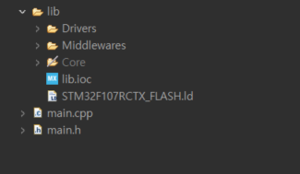
구조 : cubeMX로 생성된 파일들은 lib 폴더에서 밑에 생성

Slide 2
구조 : 1. cubeMX로 생성된 파일중 Core 밑에 있는 부분은 수정하여 사용
2. Driver 밑에 있는 파일들은 그대로 사용

Slide 3
구조 : main.c
ap.h
hw.h
hw_def.h
main.h
def.h
bsp.h
main.cpp
def.h

Slide 4
구조 : bsp.c
ap.h
hw.h
hw_def.h
bsp.h
def.h
bsp.h
bsp.cpp
def.h

